Slide 1
專題成果報告-棒球戰術助理
學生:楊士鋐
日期:2024/06/13

Slide 2
提案動機
科學棒球的時代已經來臨，透過記錄每場比賽的數據，可以提供球員與對手心理博弈時有更客觀的進攻選項
讓打者知道適合自己的出棒時機
讓投捕搭檔知道在特定局面該給出什麼樣的配球，重新審視自己的配球
讓壘上跑者知道投手目前可能配球，進而做出戰術搭配(盜壘、打帶跑...)
目前常見的數據分析網站，投打對決普遍以文字形式記錄，因此希望可設計以圖示為主的介面，提供使用者更直觀的數據分析結果

Slide 3
系統目標
設計一個視覺化的圖表，在不同好壞球的情境下：
提供打者設定進攻球種、位置
提供投捕搭檔球種、進壘位置
查看打者表現

Slide 4
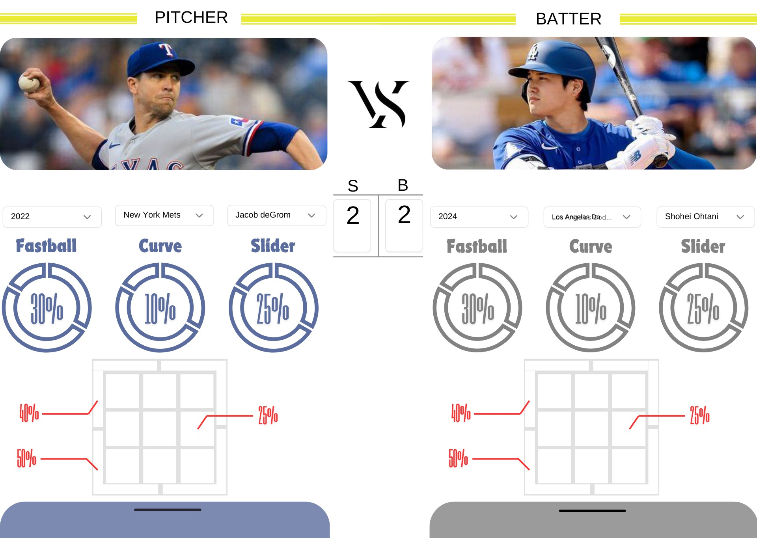
系統目標
查詢選單
球種機率
擅長應對球種
擅長擊球位置
進壘位置
基本資料 (W/L, ERA,..)

Slide 5
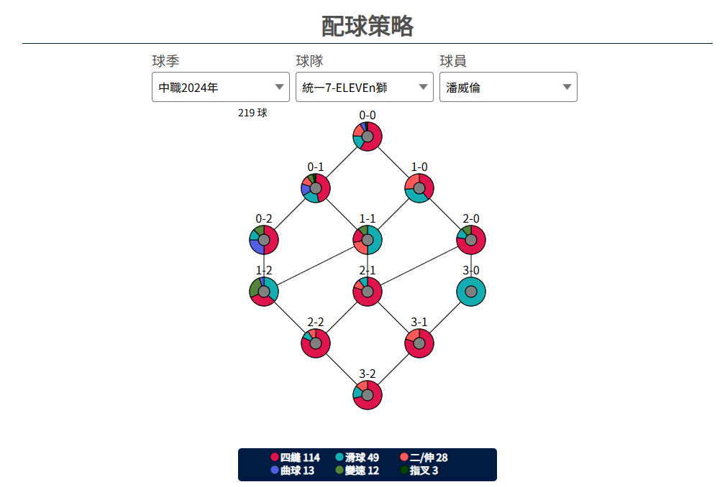
比較對象1
可加強的地方
僅有圓餅圖，缺少確切數值
缺少投手進壘位置
參考網站：Rebas 野球革命

Slide 6
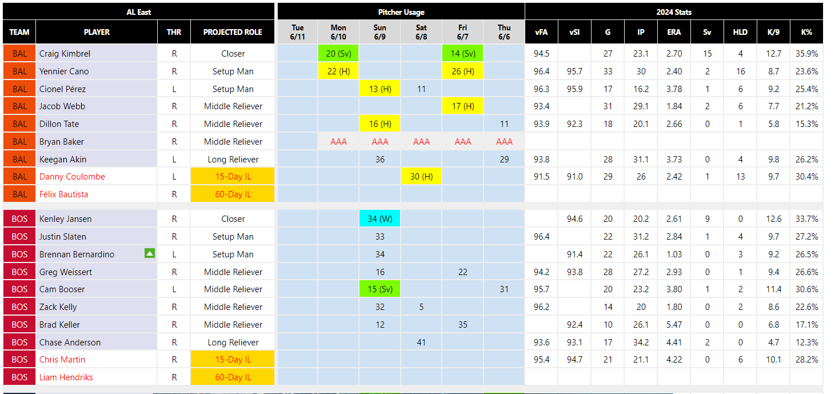
比較對象2
可加強的地方
雖有詳細數據但未將資料視覺化
參考網站：fangraphs.com

Slide 7
系統架構
預期達成的系統功能有：
選擇美國職棒的投手跟打者(根據年分)
選擇想分析的局面(幾好幾壞)
輸出(投出球種的機率/打擊球種的機率/投出球的位置-九宮格)
分析打者該訓練的方向(球種/擊球位置)

Slide 8
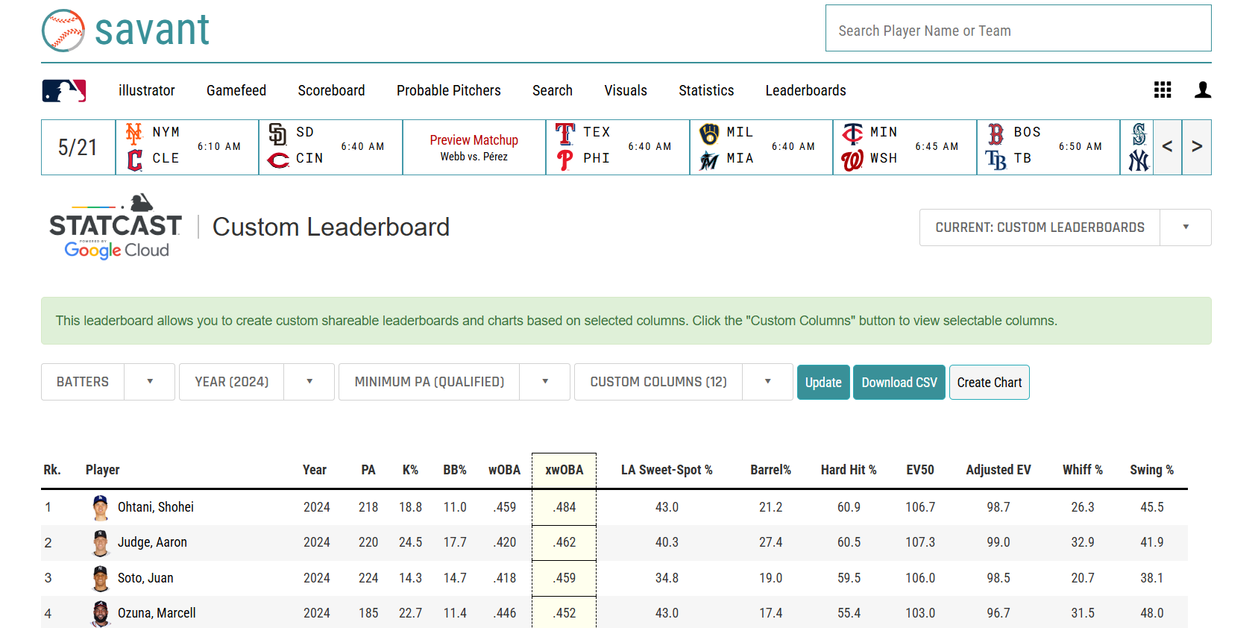
資料來源 – Baseball Savant
Baseball Savant是一個由美國職棒大聯盟運營的網站，專門提供詳細的棒球數據和統計分析。這個網站利用Statcast技術收集和展示各種數據，包括擊球速度、擊球角度、跑壘速度、防守範圍等。

Slide 9
資料表總覽
資料表名稱 | 定義
yearpitcher | 紀錄投手基本資料
yearbatter | 紀錄打者基本資料
pitcher | 紀錄投手數據
batter | 紀錄打者數據

Slide 10
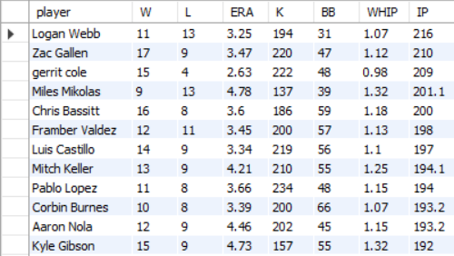
投手資料
紀錄投手相關數據，例如:勝、敗、防禦率等常見投手資訊

Slide 11
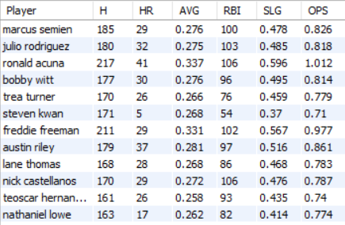
打者資料
資料表紀錄打者相關數據，例如：打擊率、全壘打數、安打數等常見資訊

Slide 12
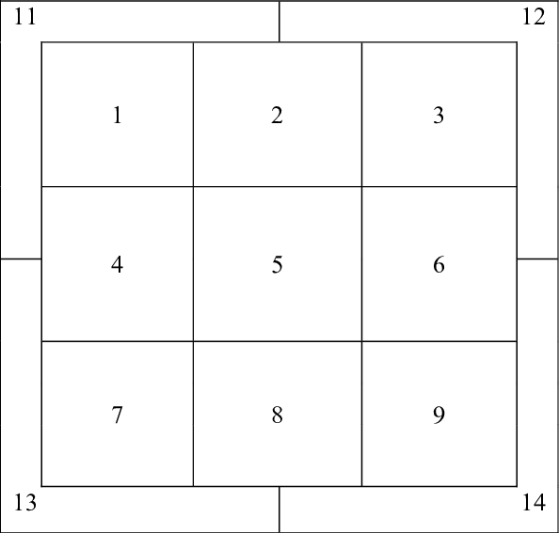
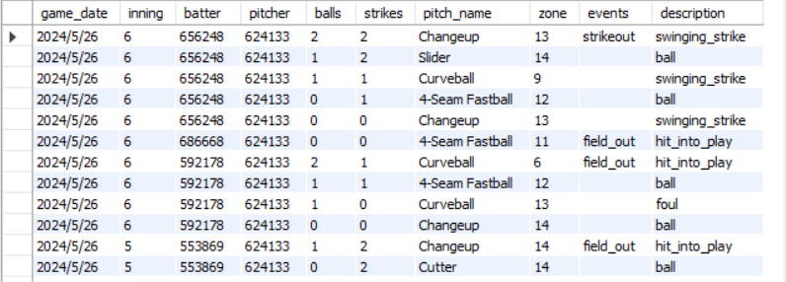
如何儲存球種/九宮格/局面等資訊？
投手數據資料表紀錄每場比賽每一球的結果
Ball/Strikes：幾壞幾好
Pitch_name：投出的球種
Zone：球到本壘板的位置

Slide 13
前後端串聯
後端（Node.js + Express.js）
設定API端點：使用Express.js建立並管理路由，這些路由定義了前端可以請求的資料。
資料庫互動：後端處理來自前端的請求，執行資料庫查詢，並將結果回傳給前端。
傳回資料：後端查詢結果以JSON格式傳回，因為它易於前端處理和使用。
前端（HTML + JavaScript）
發起請求：前端使用JavaScript的fetch API向後端發起HTTP請求。
處理傳回的資料：前端取得到從後端傳回的JSON資料後，使用這些資料動態更新頁面內容，如填入下拉式選單、更新表格等。
使用者互動：前端頁面上的元素如按鈕、選擇框等，使用者的操作會觸發JavaScript函數，這些函數再呼叫後端的API。

Slide 14

Demo

Slide 15
參考資料
Statcast Search | baseballsavant.com (mlb.com)
https://www.fangraphs.com/
Rebas 野球革命

